Slide 1
5A2 - HỌC ONLINE
M
R
S
A
T

Slide 2
Bài 3 : Một căn phòng dạng hình hộp chữ nhật có chiều dài 6m, chiều rộng 3,6m và chiều cao 3,8m. Người ta muốn quét vôi các bức tường xung quanh và trần của căn phòng đó.
Hỏi diện tích cần quét vôi là bao nhiêu mét vuông, biết tổng diện tích các cửa bằng 8m² ? (Chỉ quét vôi bên trong phòng).
- Tính diện tích xung quanh của căn phòng:
(6 + 3,6) x 2 x 3,8 = 72,96 (m²)
- Tính diện tích trần nhà :
6 x 3,6 = 21,6 (m²)
- Tính diện tích cần quét vôi của căn phòng:
= Sxq + S trần nhà – S cửa
72,96 + 21,6 – 8 = 86,56 (m²)

Slide 3


Bài 6 : Người ta gò một cái thùng tôn không nắp dạng hình hộp chữ nhật có chu vi đáy là 4,2m. Chiều rộng bằng $\frac{3}{4}$ chiều dài và bằng $\frac{3}{2}$ chiều cao. Tính diện tích tôn cần dùng để làm thùng (biết các mép hàn không đáng kể)
- Nửa chu vi đáy của thùng tôn:
4,2 : 2 = 2,1 (m)
- Chiều dài cái thùng tôn:
2,1 : (3+4) x 4 = 1,2 (m)
- Chiều rộng cái thùng tôn:
2,1 – 1,2 = 0,9 (m)
- Chiều cao cái thùng tôn:
0,9 : $\frac{3}{2}$ = 0,6 (m)
- Diện tích xung quanh cái thùng tôn:
(1,2+0,9) x 2 x 0,6 = 2,52 (m²)
- Diện tích đáy thùng tôn:
1,2 x 0,9 = 1,08 (m²)
- Tính diện tích tôn làm thùng:
2,52 + 1,08 = 3,6 (m²)

Slide 4
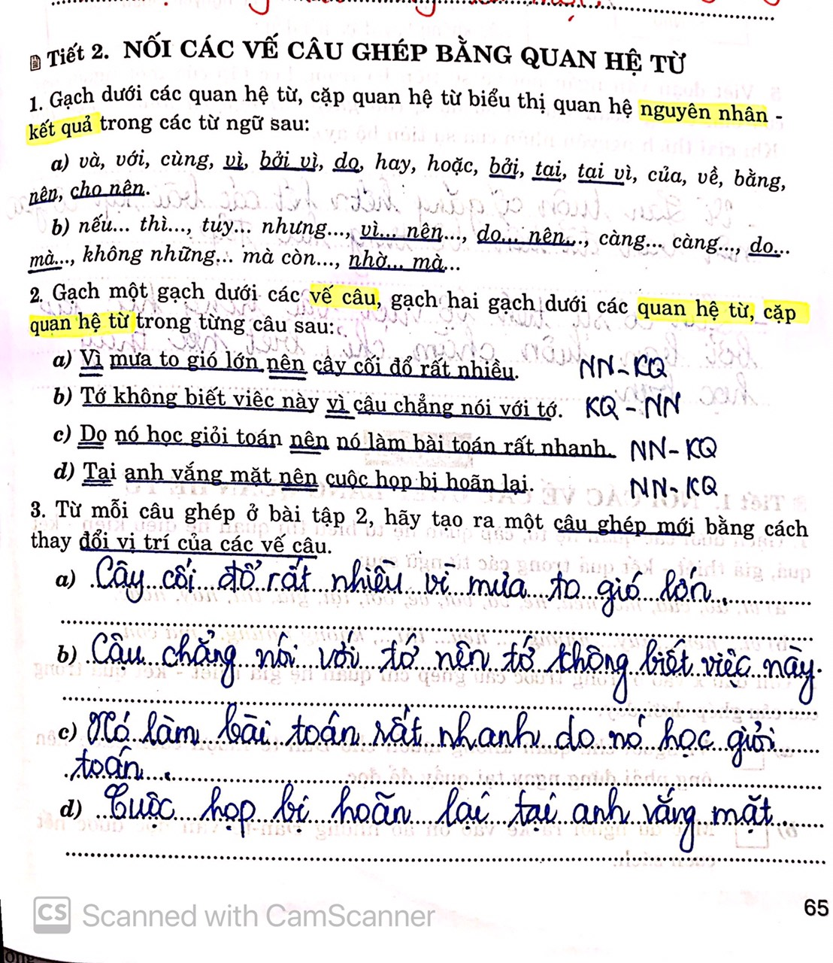

Slide 5
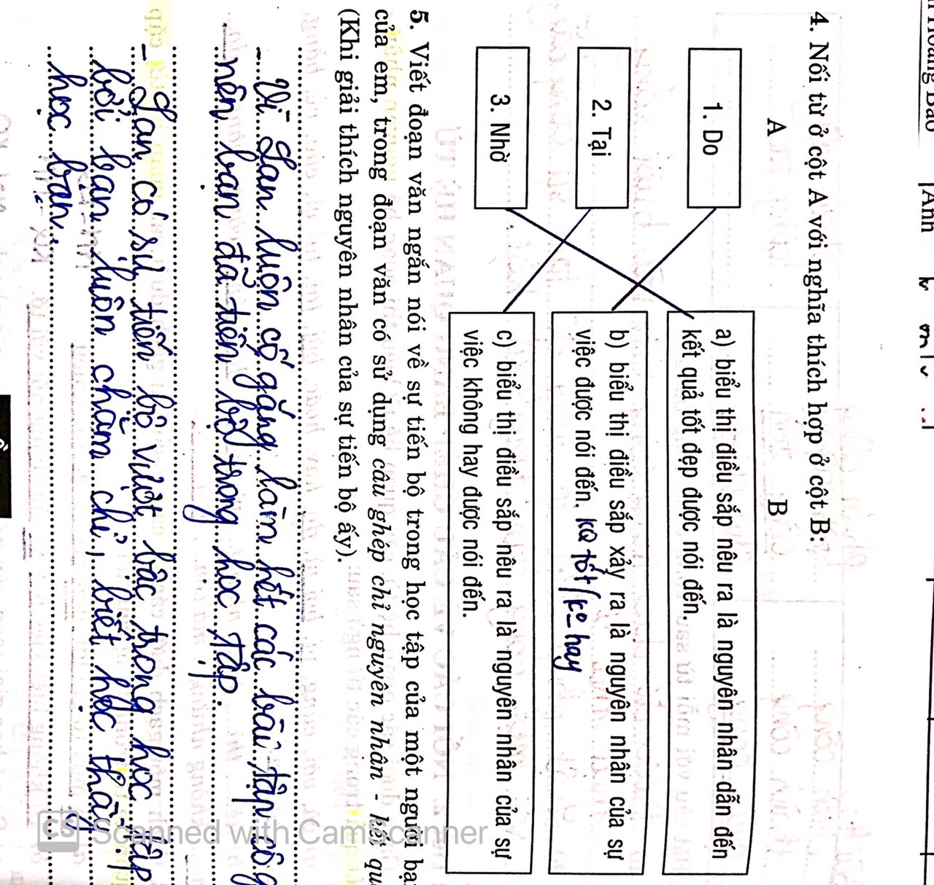

Slide 6
Lịch sử
Tiết 22:Bến Tre đồng khởi
Ghi nhớ
Cuối năm 1959 - đầu năm 1960, phong trào “Đồng khởi” nổ ra và thắng lợi ở nhiều vùng nông thôn miền Nam. Bến Tre là nơi tiêu biểu của phong trào “Đồng khởi”.

Slide 7
LỊCH SỬ
BÀI 20: BẾN TRE ĐỒNG KHỞI
Hoàn cảnh bùng nổ phong trào Đồng khởi Bến Tre:
Mĩ – Diệm thi hành chính sách tố cộng, diệt cộng, gây ra cuộc thảm sát đẫm máu
Nhân dân buộc phải vùng lên phá tan ách kìm kẹp.
2. Phong trào Đồng khởi của nhân dân Bến Tre:
17-1-1960 nhân dân huyện Mỏ Cày mở đầu cho phong trào Đồng khởi
Trong 1 tuần, Bến Tre có 22 xã được giải phóng hoàn toàn, 29 xã khác tiêu diệt ác ôn, vây đồn, giải phóng nhiều ấp .
3. Ý nghĩa của phong trào Đồng khởi ở Bến Tre:
Là ngọn cờ tiên phong, đẩy mạnh cuộc đấu tranh của đồng bào miền Nam.
Mở ra thời kì mới: Nhân dân miền Nam cầm vũ khí chống quân thù, đẩy Mĩ và quân đội Sài Gòn vào thế bị động, lúng túng.

